Slide 1

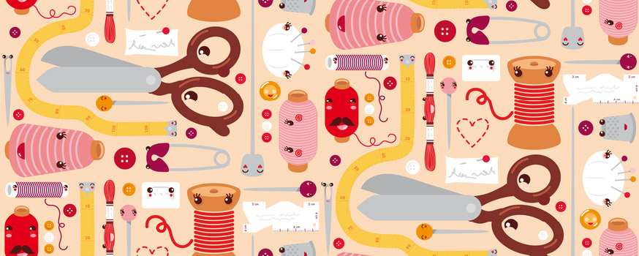
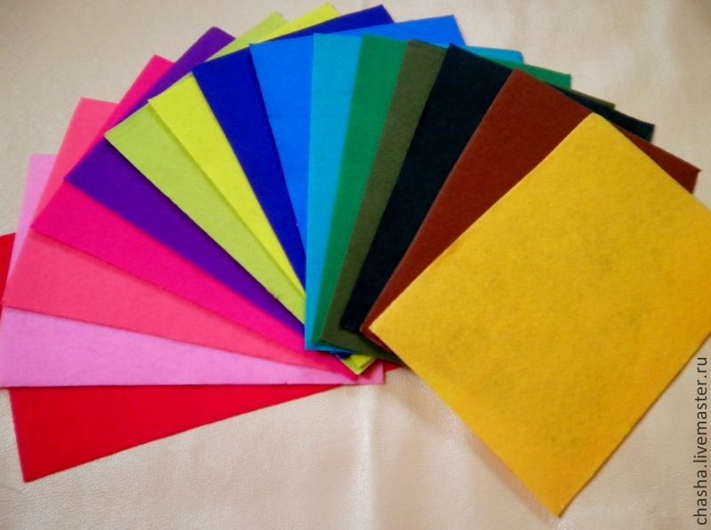
Муниципальное дошкольное общеобразовательное автономное учреждение «Детский сад комбинированного вида № 71 «Лучик»
Из опыта работы: воспитателя Снежко О. А.
2020 - 2021 учебный год

Slide 2
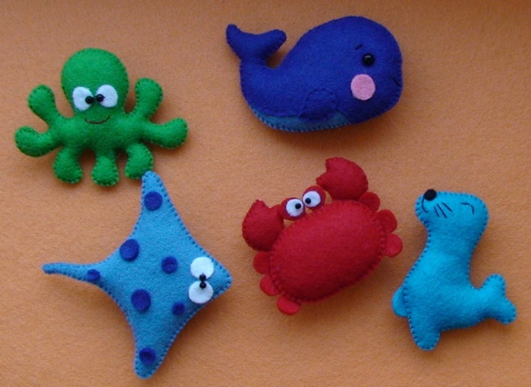
Задачи:
развивать любознательность и познавательную мотивацию
развивать воображения и творческую активность
формировать первичные представления: о себе, других людях,
- об объектах окружающего мира, о свойствах и отношениях объектов окружающего мира (форме, цвете, размере, материале, количестве, части и целом, пространстве, движении и покое, причинах и следствиях и др.)
обогащать и активизировать словарный запас
развивать все виды восприятия: зрительное, слуховое, тактильно-двигательное.
совершенствовать координацию руки и глаза; продолжать развивать мелкую моторику рук.

Slide 3
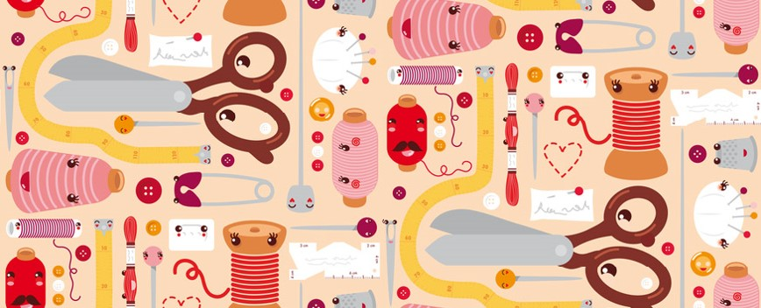







Slide 4
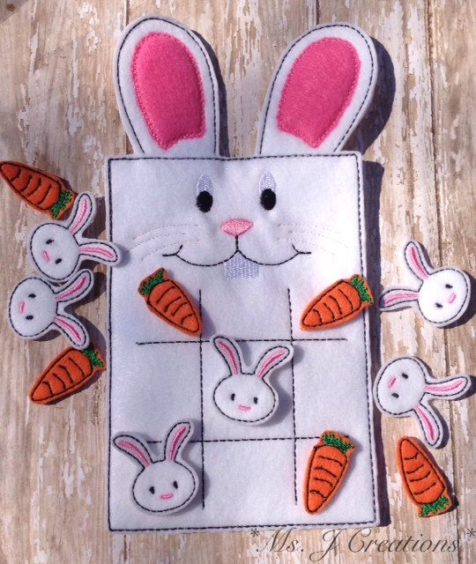
Ценность полифункциональных пособий заключается в том, что - могут использоваться в работе воспитателя; - в самостоятельной деятельности детей; - дают родителям идеи для творческого участия в образовательном процессе ДО и в семье; - предназначено для работы с детьми разных возрастов; - позволяет учитывать индивидуальные особенности развития ребенка; - подходит для работы с детьми с ОВЗ; -вариации упражнений, да и сами игры не имеют пределов; -пособие постоянно может пополняться новыми элементами.

Slide 5
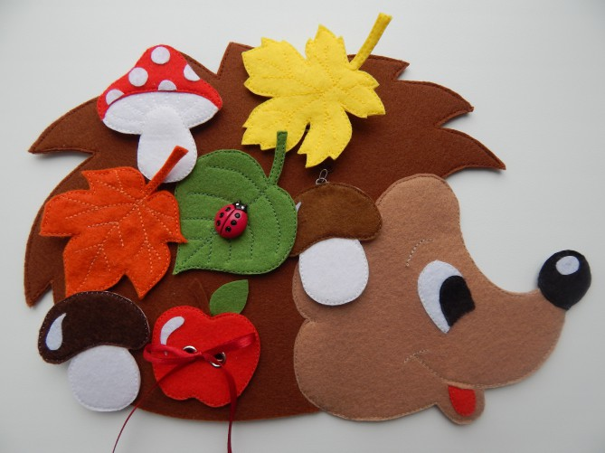
Преимущества и недостатки пособий из фетра
Плюсы: фетр, позволяет реализовать разнообразные идеи. Это материал приятный на ощупь, разнообразный по цвету и толщине. Игрушки из фетра не требуют дополнительной обработки краев, их можно стирать, гладить, их сложно помять или порвать. Все это важно именно для детских игрушек.
Минусы: создание подобных пособий достаточно трудоемко, т.к. требует много времени на создание идеи, подбор материала, на изготовление, оформление. При стирке может произойти деформация изделия.

Slide 6

Материалы для работы
ткань;
синтепон;
дублерин;
различные по толщине нитки;
ленты разных цветов и ширины;
разные виды застежек – магнитные кнопки, молнии, пуговицы, и пр.
печать на фетре;
бусины;
шнурки разных цветов;
пищалки;
пуговицы, бубенчики и пр.

Slide 7
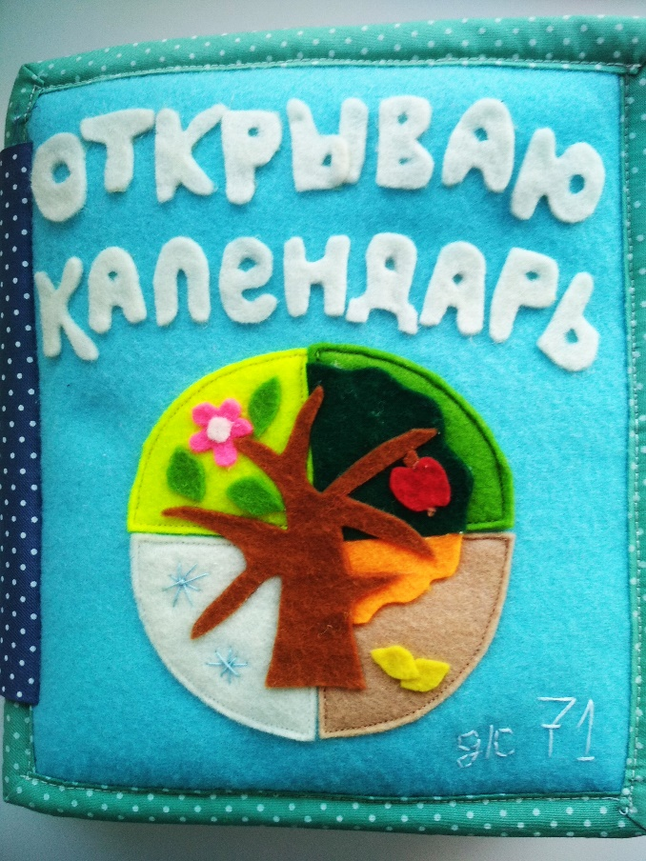
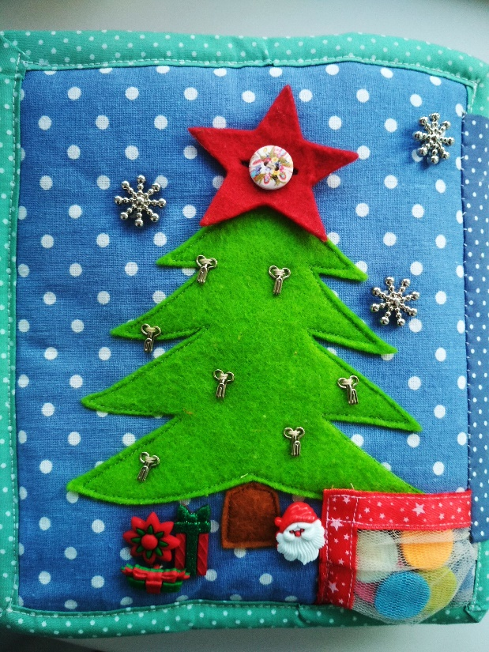
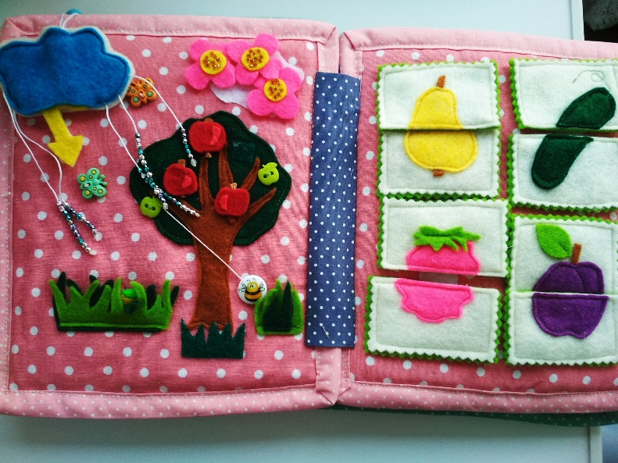
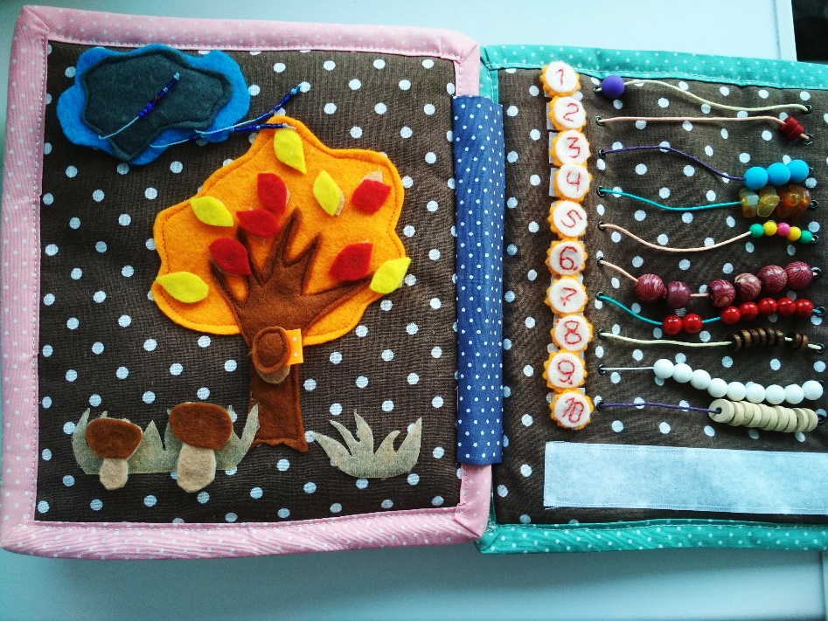
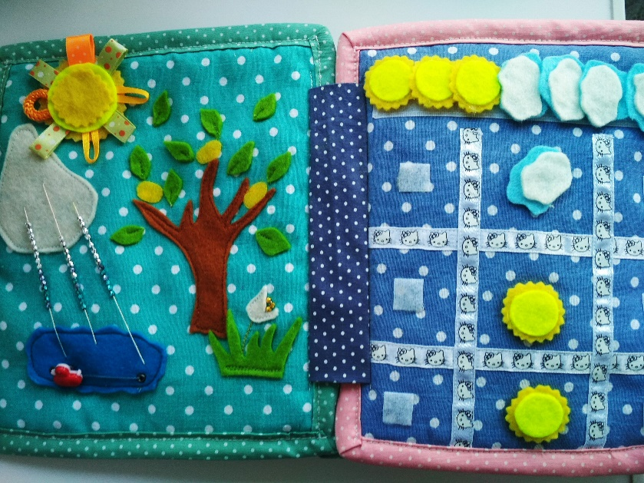
Развивающая книга из фетра «Открываю календарь» («Времена года»).
Задачи:
-Закреплять понятия «весна», «лето», «осень», «зима».
- Формировать представление детей о чередовании
времен года, их характерных особенностей;
-Расширять и обогащать словарь детей по теме
«Времена года»;
- Развивать мелкую моторику рук,
наглядно-образное мышление, рассудительность,
речь, мышление, внимание и память.

Slide 8
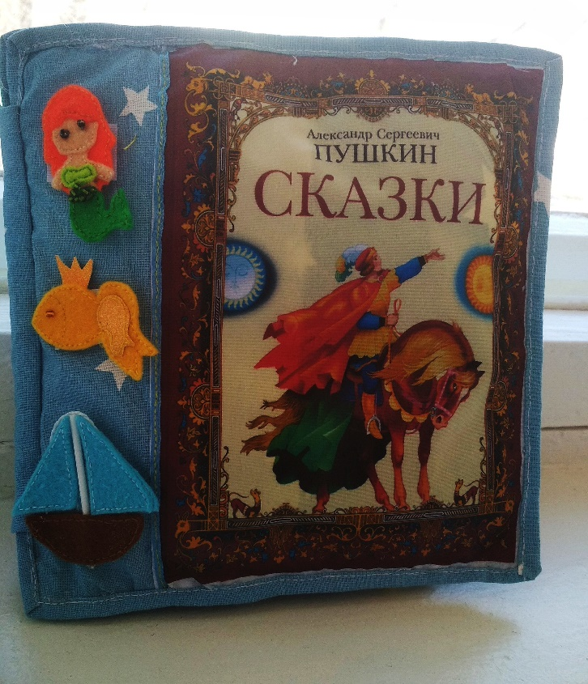
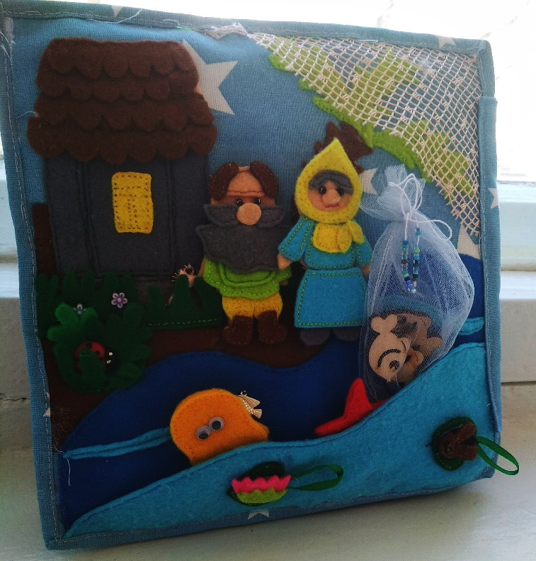
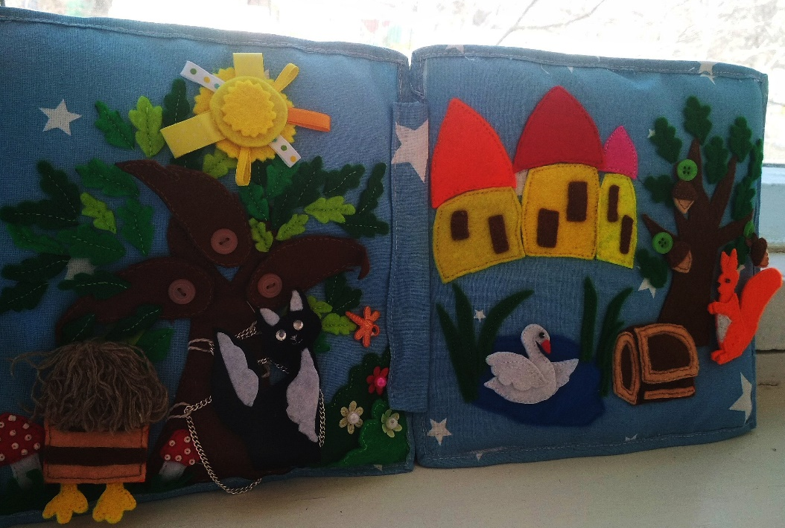
Развивающая книга из фетра «Сказки А. С. Пушкина»
Задачи:
- Совершенствовать координацию руки и глаза; развивать мелкую моторику рук.
- Упражнять в умении эмоционально и выразительно исполнять свою роль.
- Развивать умение самостоятельно сочинять сказки с уже знакомыми персонажами.
- Развивать фантазию, память, внимание.
- Развивать интерес к театральной
деятельности.
Знакомить с творчеством
писателя и поэта А. С. Пушкина.

Slide 9
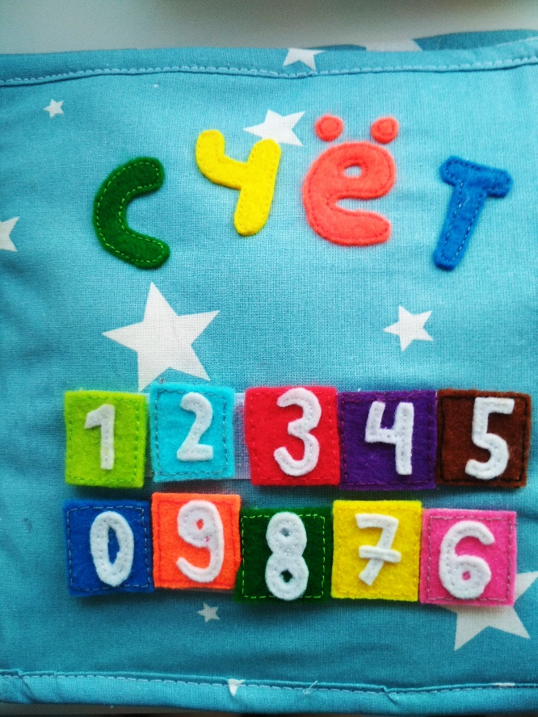
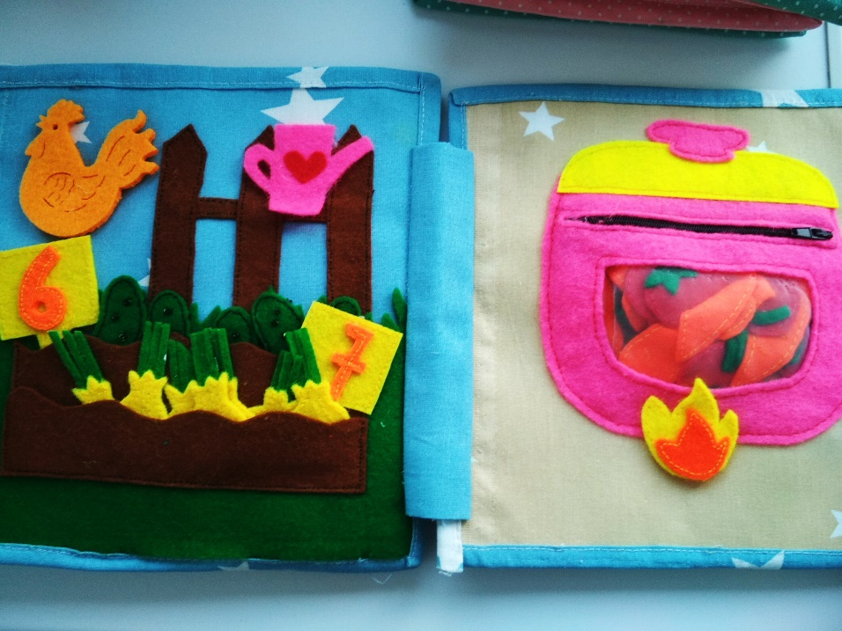
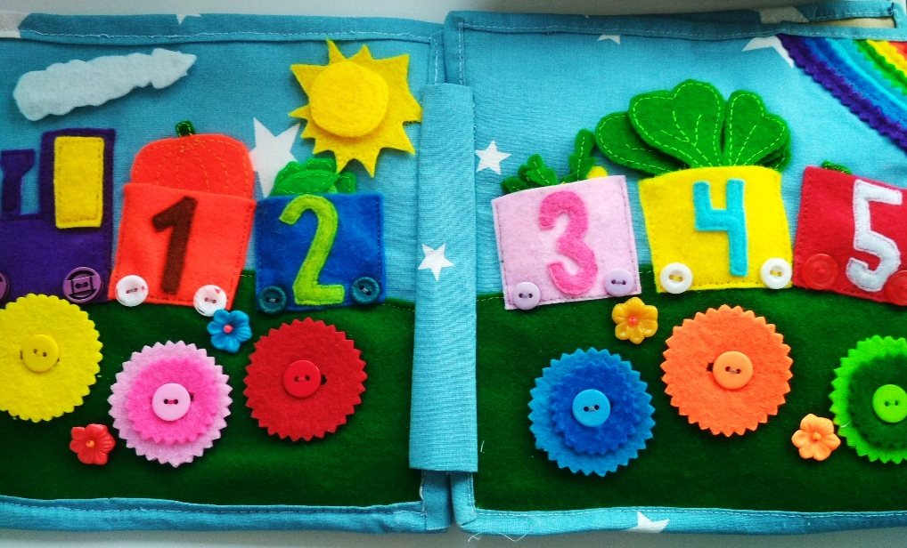
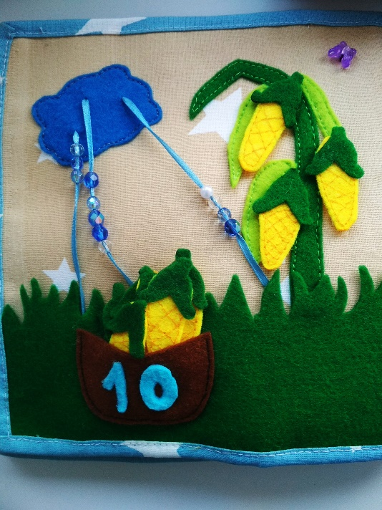
Развивающая книга из фетра «Счёт»
Задачи:
1. Совершенствование навыка счета в пределах 10-ти, формирование умения соотносить количество предметов с числом, формирование понятий больше-меньше-равно.
2. Формирование у детей понятий один, много, мало, ни одного, маленький, большой;
3. Закрепление умения ориентироваться в пространстве (слева, справа, вверху, внизу);
4. Закрепление знаний о величине, форме, цвете предметов, умения объединять предметы по общим признакам;
5. Закрепление знаний детей о временах года;
6. Развитие внимания, памяти, речи, наблюдательности (игры "Чего не стало" и "Что изменилось");
8. Закрепление умения детей подбирать предметы по цвету;
9. Развитие представлений о цвете, форме, величине и свойствах предметов через яркие наглядные образы и игровую деятельность;
10. Развитие тонкой моторики пальцев рук.

Slide 10
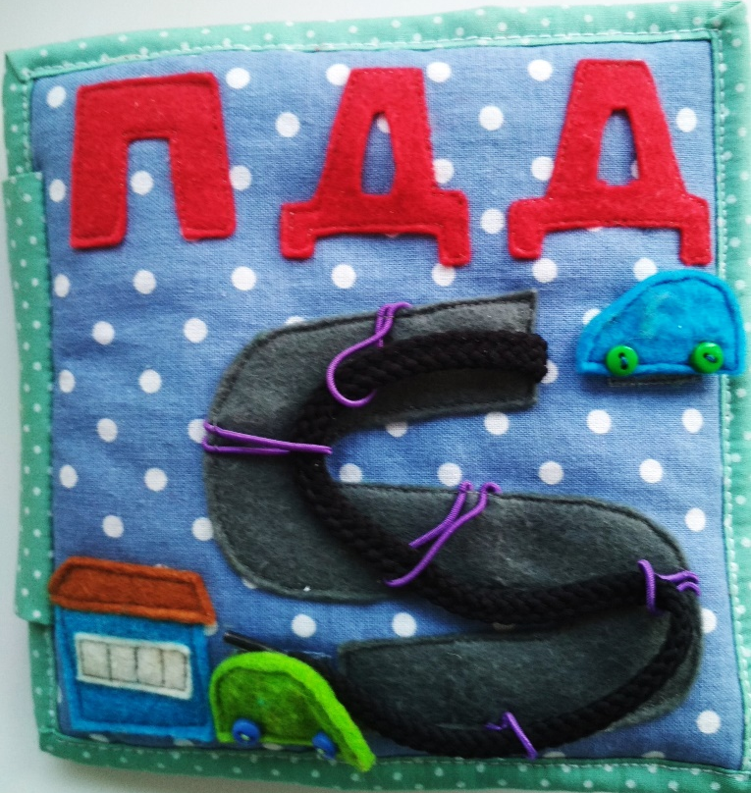

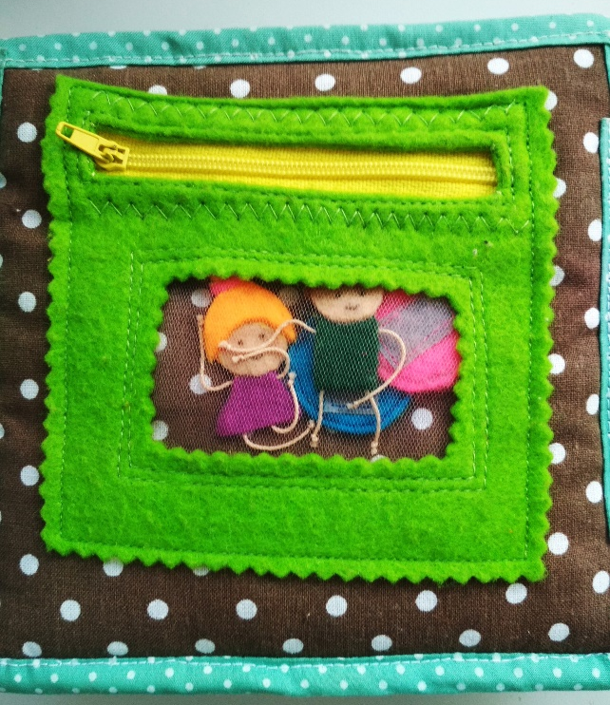
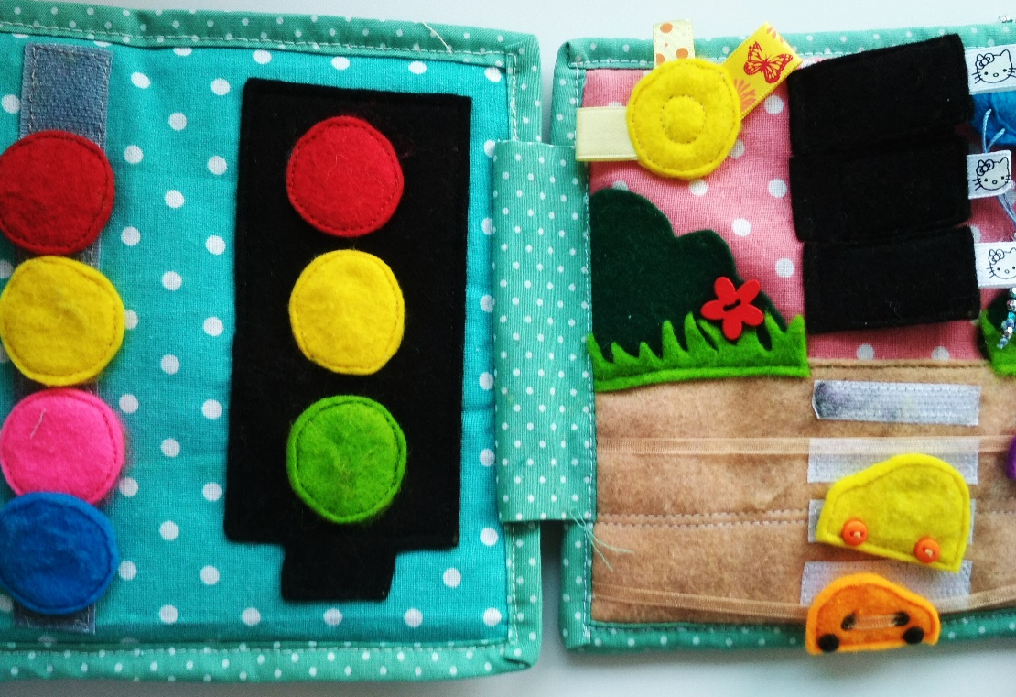
Развивающая книга из фетра «ПДД»
Познакомить детей с правилами дорожного движения, строением улицы
и дорожными знаками, предназначенными для водителей и пешеходов;
Научить детей предвидеть опасное событие, уметь по возможности
его избегать, а при необходимости действовать;
- Развивать осторожность, внимательность, самостоятельность,
ответственность и осмотрительность на дороге;
Стимулировать познавательную активность, способствовать развитию
коммуникативных навыков;
Способствовать развитию речи детей, пополнению активного и
пассивного словаря детей.
- Развивать связную речь;
Воспитывать навыки личной
безопасности и чувство самосохранения;

Slide 11
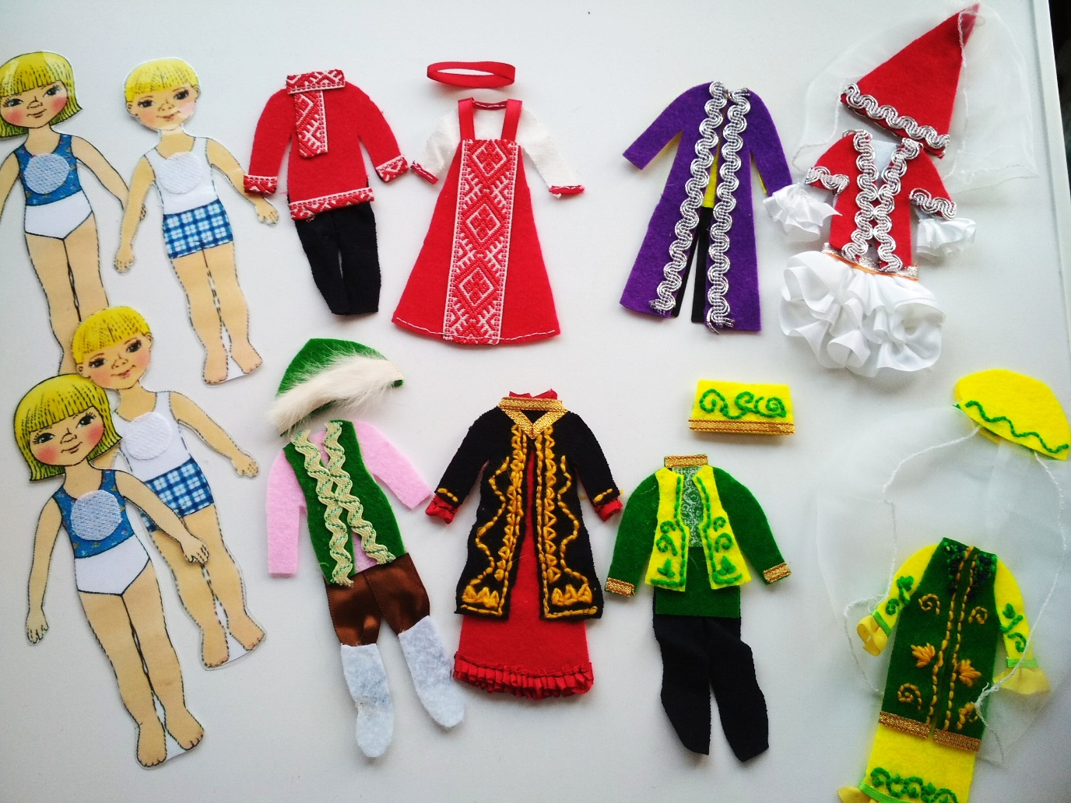
Развивающая игра из фетра «Одень куклу в национальный костюм»
- Закреплять умение соотносить вид одежды с полом ребенка.
Тренировать умение последовательно составлять из частей ансамбль женской и мужской одежды.
Упражнять в определении предметов одежды.
Учить находить отличительные особенности
в конструкции костюмов, декоре, узоре и
орнаменте.
Активизировать в речи детей названия
элементов национальной одежды.
Воспитывать у детей интерес, нравственное
отношение к истории и культуре родного края,
эстетический вкус, чувство гармонии и красоты.

Slide 12
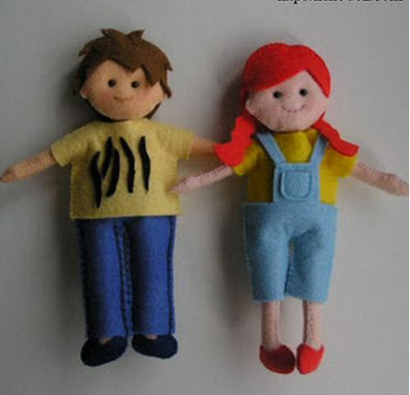
Результатом использования пособия , по моим наблюдениям, стало:
- Повышение мотивации к самостоятельной и экспериментальной деятельности дошкольников;
Создание положительного, эмоционального фона у воспитанников; -Активизации когнитивных процессов (мышления, внимания, восприятия, памяти); - Способствовало развитию усидчивости, мелкой моторики, зрительного внимания, мышления и пространственных представлений.
- Развитию фантазии, творчества у ребенка;
- Воспитанию у ребенка уверенности в своих силах.

Slide 13
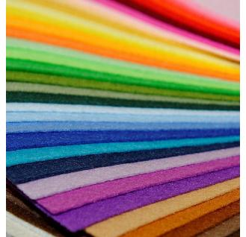
Приглашаю к дальнейшему сотрудничеству.

